Slide 1
Memory game
2ºDAM
Nabil Bouazdia, Pablo Gil y Gorka Hernandez

Slide 2


Elección del Proyecto

Slide 3

Librería volley

Slide 4
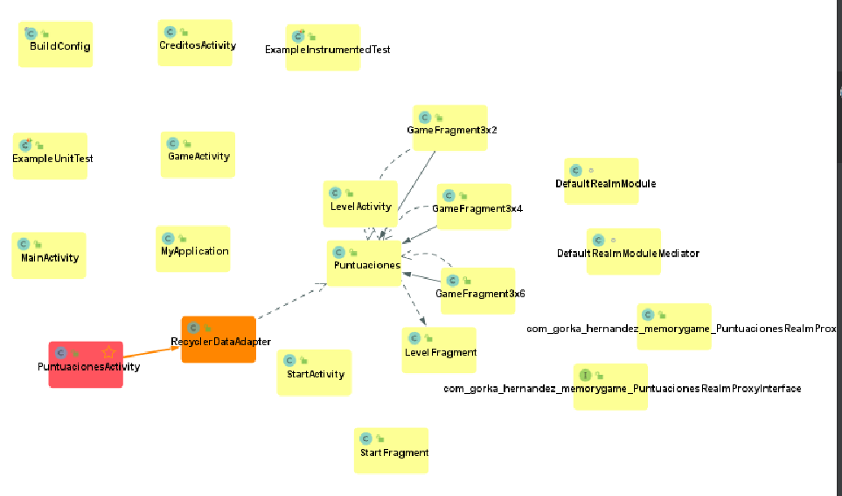
Diagrama de clases

Slide 5
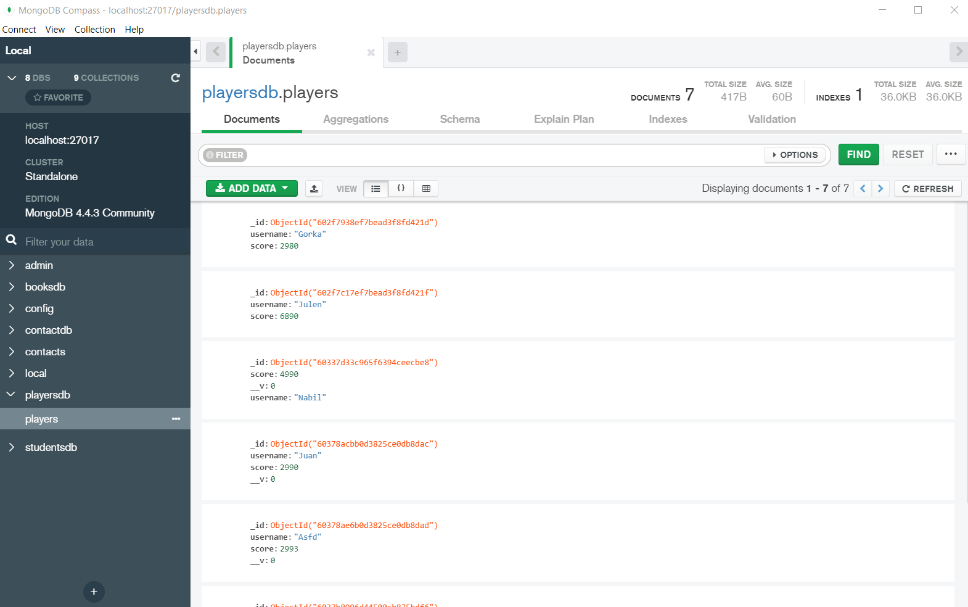

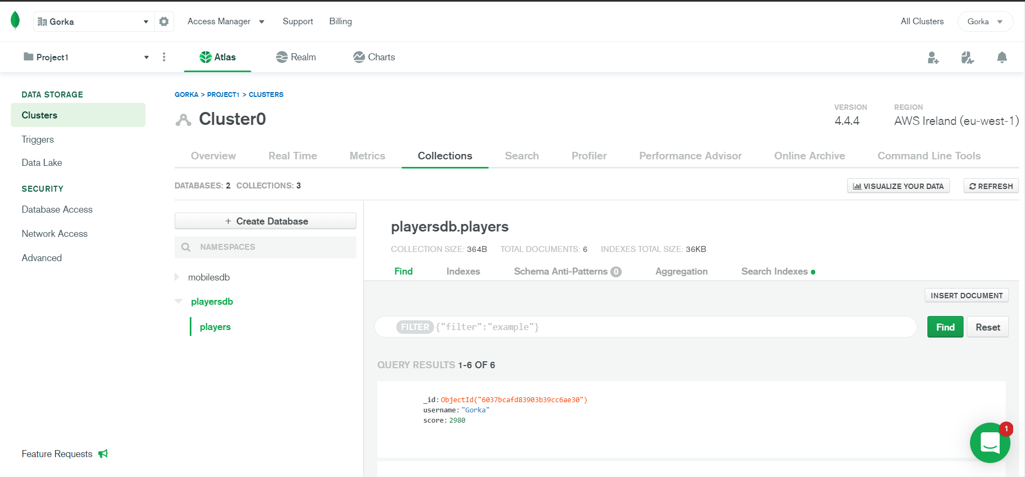
Base de datos
MongoDB Compass
Local
MongoDB Atlas
Nube

Slide 6
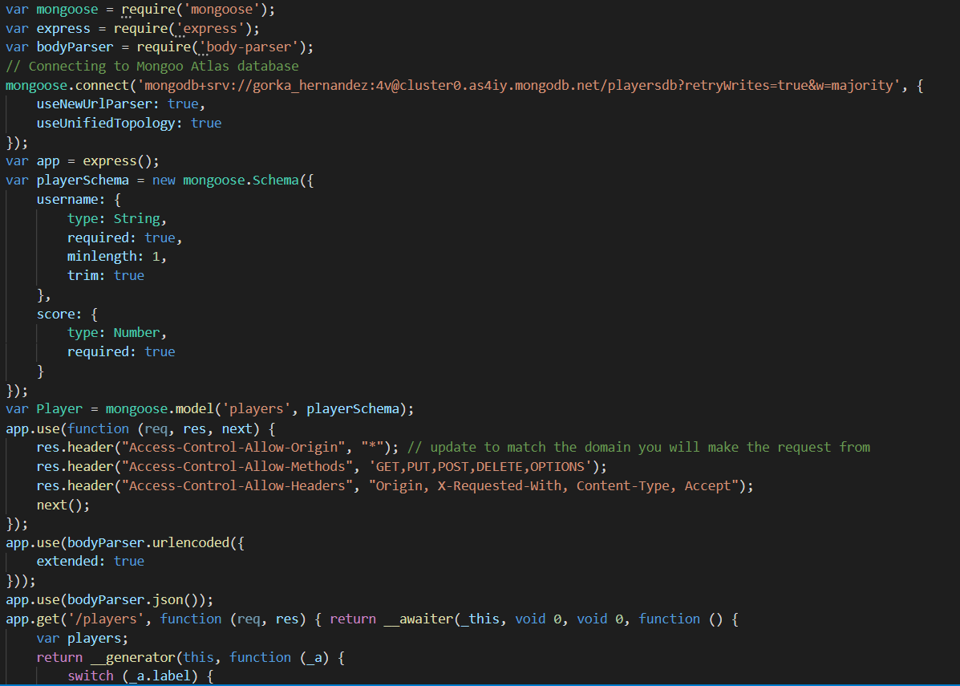

servidor en node

Slide 7

Heroku

Slide 8
FIN
Nabil Bouazdia, Pablo Gil y Gorka Hernandez

